Slide 1
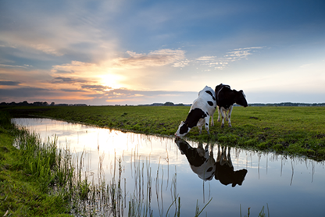
আজকের পাঠে সবাইকে স্বাগত জানাচ্ছি।

Slide 2
শ্রেণি- চতুর্থ,
বিষয়-প্রাথমিক বিজ্ঞান,
অধ্যায়- 1 (জীব ও পরিবেশ),
পাঠের শিরোনাম- পরিবেশে জীব,
সময়ঃ ৪০ মিনিট।
শিক্ষক পরিচিতি
পাঠ পরিচিতি
আরজুমা আনোয়ারা
সহকারি শিক্ষক
তালুক শাখাতী সরকারি প্রাথমিক বিদ্যালয়
কালীগঞ্জ, লালমনিরহাট।

Slide 3
ছবিতে কী কী দেখা যাচ্ছে?
এগুলো হচ্ছে আমাদের পরিবেশের উপাদান।

Slide 4
আজকের পাঠ
পরিবেশে জীব

Slide 5
শিখনফল
এই পাঠ শেষে শিক্ষার্থীরা…
১.১.১ মানুষসহ প্রত্যেক জীবের বেঁচে থাকার জন্য খাদ্যের প্রয়োজন তা বলতে পারবে।
১.১.৩ উদ্ভিদ ও প্রাণীর জীবনে আশ্রয় ও বাসস্থানের প্রয়োজনীয়তা উল্লেখ করতে পারবে।

Slide 6
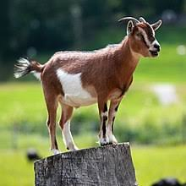
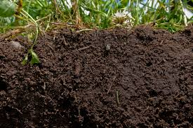
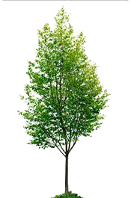
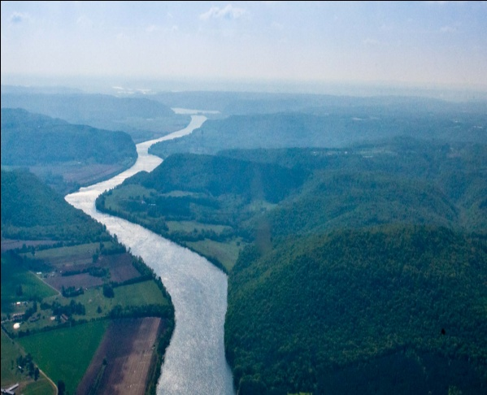
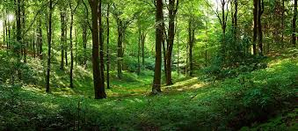
চিত্রে কী কী দেখা যাচ্ছে?
এগুলো হচ্ছে প্রাকৃতিক পরিবেশের উপাদান।
প্রাণী
সাগর
মাটি
গাছপালা
নদী
বনভূমি

Slide 7
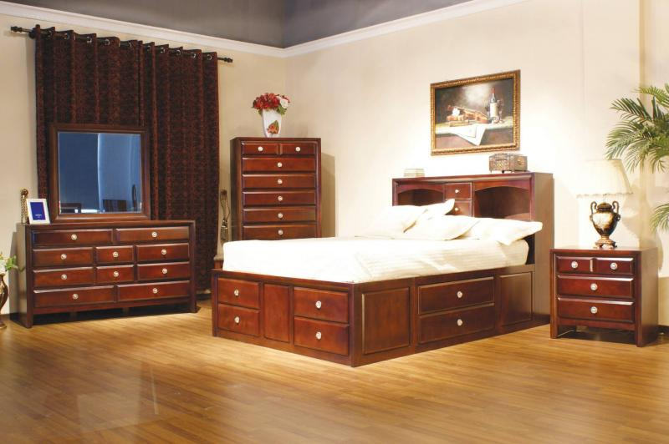
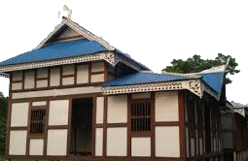
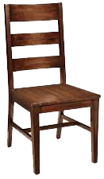
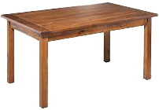
চিত্রে কী কী দেখা যাচ্ছে?
এগুলো হচ্ছে মানুষের তৈরি পরিবেশের উপাদান।
আসবাবপত্র
কলম
বই
ঘর-বাড়ি
টেবিল
চেয়ার

Slide 8
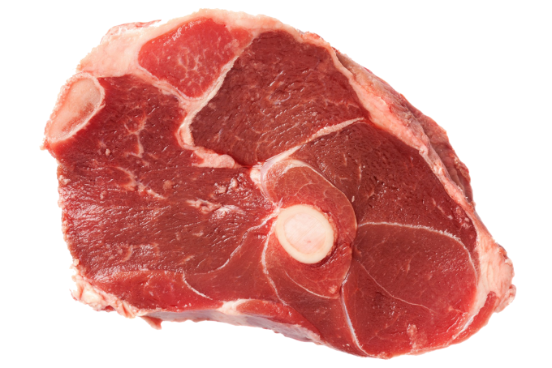
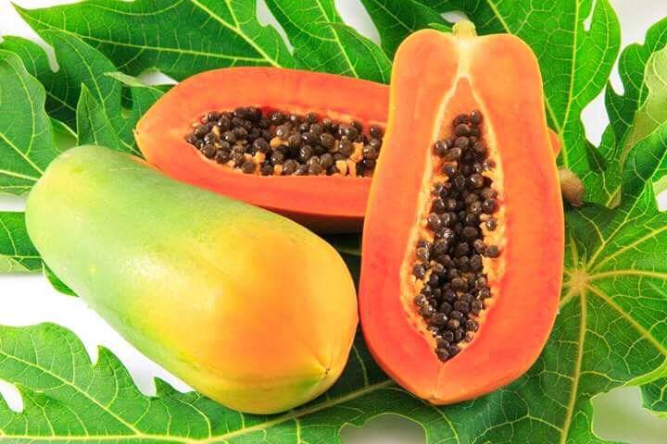
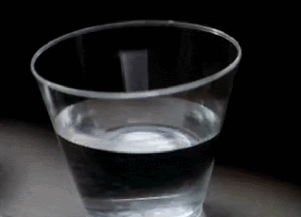
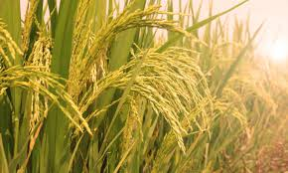
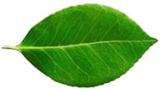
চিত্রে কী কী দেখা যাচ্ছে?
মাংশ
ফল
পানি
পাতা
বীজ
উদ্ভিদ দেহ
এগুলো প্রাণী খাদ্য হিসাবে গ্রহণ করে যা পরিবেশ থেকে পেয়ে থাকে।

Slide 9
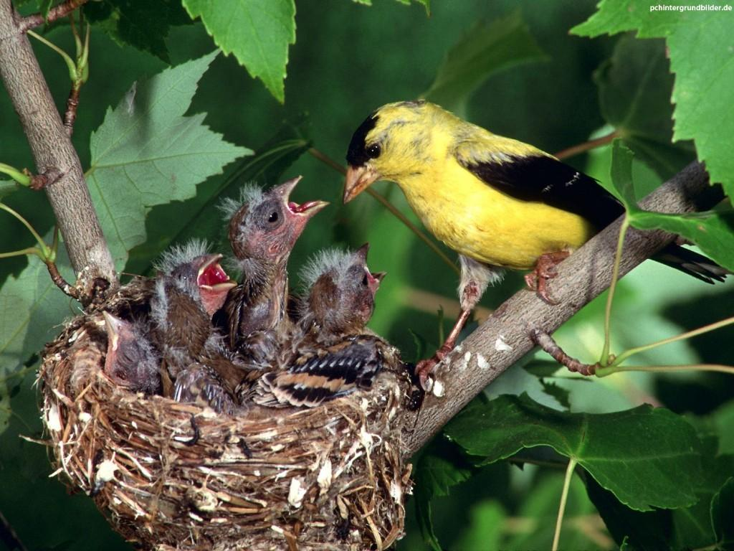
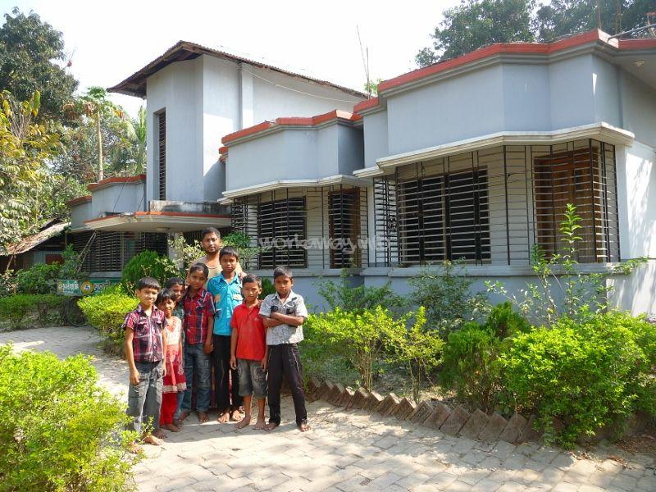
চিত্রে কী কী দেখা যাচ্ছে?
এগুলো হচ্ছে বিভিন্ন জীবের আবাসস্থল যা পরিবেশের বিভিন্ন উপাদানে তৈরি।
পাখির বাসা
ঘর-বাড়ি

Slide 10
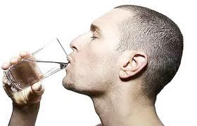
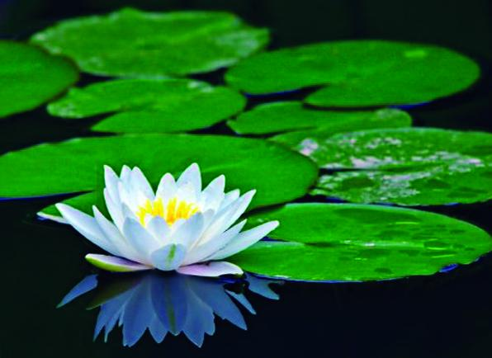
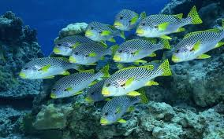
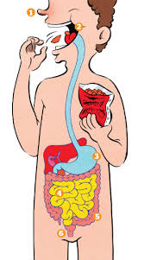
চিত্রে কী কী দেখা যাচ্ছে?
পানি পান
পানিতে উদ্ভিদ
পানিতে মাছ
খাদ্য পরিপাকে পানি
এগুলো হচ্ছে পরিবেশের উপাদান পানির ব্যবহার।

Slide 11
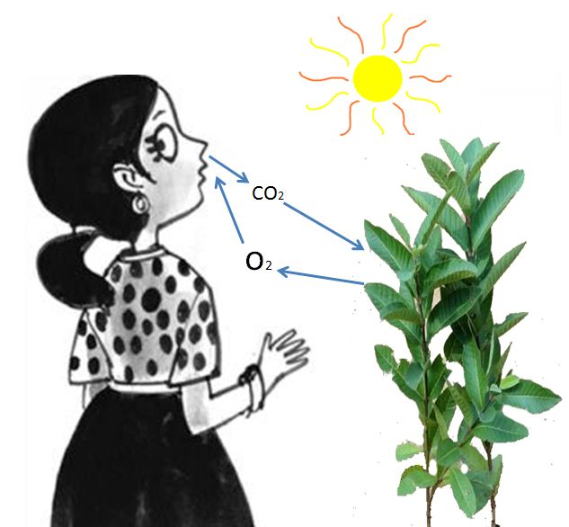
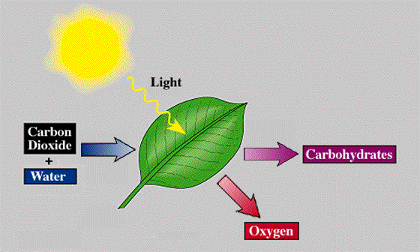
চিত্রে কী কী দেখা যাচ্ছে?
জীবের শ্বাস কার্য
উদ্ভিদের খাদ্য তৈরি
পরিবেশের উপাদান বায়ু বিভিন্ন জীবে ব্যবহার করছে।

Slide 12
দলগত কাজ
নিচের দেখানো ছকের মতো খাতায় একটি ছক তৈরি করি-
বেঁচে থাকার জন্য জীবের কী কী প্রয়োজন?

Slide 13
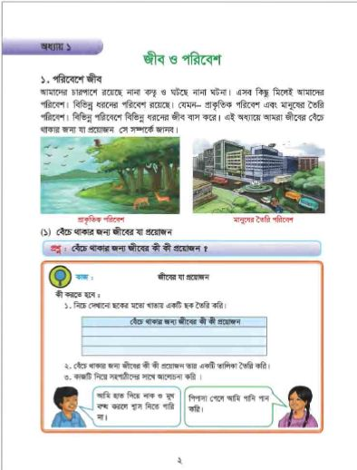
পাঠ্য বই সংযোগ
তোমার প্রাথমিক বিজ্ঞান বইয়ের ২ নং পৃষ্ঠা খুলে মনযোগ সহকারে পড়।

Slide 14
সঠিক উত্তরটি খাতায় লেখঃ
মূল্যায়ন
(১)
তুমি শ্বাসকার্যের জন্য প্রয়োজনীয় অক্সিজেন পরিবেশের কোন উপাদানের উপর সম্পূর্ণরূপে নিরর্ভরশীল?
(ক) বায়ু
(খ) মাটি
(গ) আলো
(ঘ) পানি
(২)
প্রাকৃতিক উপাদান কোনটি?
(ক) চেয়ার
(খ) টেবিল
(গ) মাটি
(ঘ) কলম
(৩)
ঘাস কোনটি ব্যবহার করে নিজেদের প্রয়োজনীয় খাদ্য তৈরি করে থাকে ?
(ক) অক্সিজেন
(খ) বায়ু প্রবাহ
(গ) আর্দ্রতা
(ঘ) সূর্যের আলো
(৪)
আম গাছ সালোকসংশ্লেষণ প্রক্রিয়ায় খাদ্য তৈরির সময় কোনটি বায়ুতে ছাড়ে ?
(ক) কার্বন ডাইঅক্সাইড
(খ) অক্সিজেন
(গ) নাইট্রোজেন
(ঘ) কার্বন কণা

Slide 15
সংক্ষিপ্ত প্রশ্নোত্তর
প্রশ্ন-১
দুইটি প্রাকৃতিক পরিবেশের উপাদানের নাম লিখ।
উত্তরঃ
মাটি ও পানি।
প্রশ্ন-২
দুইটি মানুষের তৈরি পরিবেশের উপাদানের নাম লিখ।
উত্তরঃ
খাতা ও কলম।
প্রশ্ন-৩
তোমার বাড়ির পাশে যে তৃণজাতীয় গাছ দেখ তারা কোথা হতে শক্তি সংগ্রহ করে?
উত্তরঃ
সূর্যের আলো থেকে।
প্রশ্ন-৪
তোমার বাগানের হাসনাহেনা উদ্ভিদটি বায়ুর কোন উপাদানটি গ্রহণ করেছে ?
উত্তরঃ
কার্বন-ডাই-অক্সাইড।
প্রশ্ন-৫
আবাসস্থল কী?
উত্তরঃ
উদ্ভিদ যে জায়গায় জন্মে এবং প্রাণী যে বিশেষ জায়গায় বাস করে তাই তার বাসস্থান।
Notes:
স্টিগার ব্যবহার করা হয়েছে। উত্তর জানতে উত্তর বাটনে ক্লিক করুন।

Slide 16
উদ্ভিদ ও প্রাণীর জীবনে আশ্রয় ও বাসস্থানের প্রয়োজনীয়তা ৫ টি বাক্য লিখ।

Slide 17
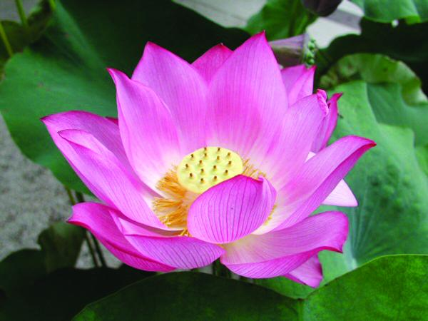
সকলকে ধন্যবাদ
আজকের পাঠ
এখানেই শেষ।

Slide 18
পাঠটি উপস্থাপনের আগে পাঠ্যপুস্তকের সংশ্লিষ্ট পাঠের সাথে মিলিয়ে নিতে অনুরোধ করা হলো ।
পাশাপাশি আপনাদের নিজস্ব চিন্তা-চেতনা দ্বারা পাঠ উপস্থাপন আরও বেশি ফলপ্রসূ করতে পারবেন বলে আশা করছি । সবশেষে সবাইকে মতামত ও রেটিং দেওয়ার অনুরোধ করছি। ধন্যবাদ।

